Slide 1
Куда исчезло окончание Евангелия от Марка,
и кто написал рассказ о женщине, взятой
в прелюбодеянии?
Иеромонах
Павел (Коротких)

Slide 2
Текстология Нового Завета
Древнейшие сохранившиеся документы
Особенности текста
Важность разночтений
Два подхода к определению авторитетного текста

Slide 3
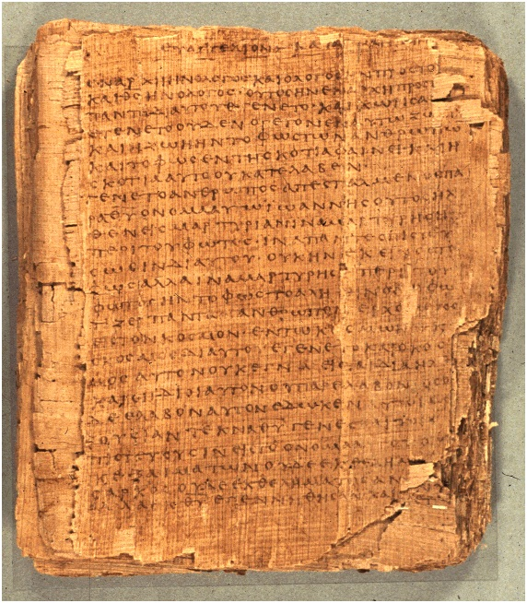
P 66
Папирусный кодекс
из коллекции Бодмера.
Ев. от Иоанна. (~200г)

Slide 4
Великие унциальные кодексы:
Синайский (IV в) א
Ватиканский (IV в) B
Александрийский (V в) A
Ефремов (Ephraemi Rescriptus, V в) C
Кодекс Безэ (~400 г) D

Slide 5
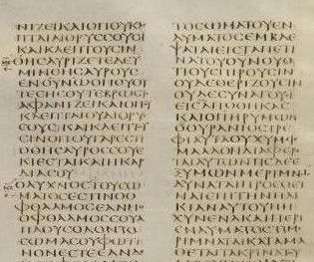
Codex Sinaiticus
א
(~330-360г)
Древнешая полная рукопись Нового Завета.
Один из четырех
“великих унциальных кодексов”

Slide 6
Особенности носителя:
Пергамент (папирус)
Унциал (поздний минускул)
Текст без разделения на слова
Nomina sacra

Slide 7
Типы текста:
Александрийский.
Древнейшие сохранившиеся рукописи IVв.
Западный
Византийский (~IV, Xвв).
Существовал без изменений >1000 лет
Кесарийский

Slide 8
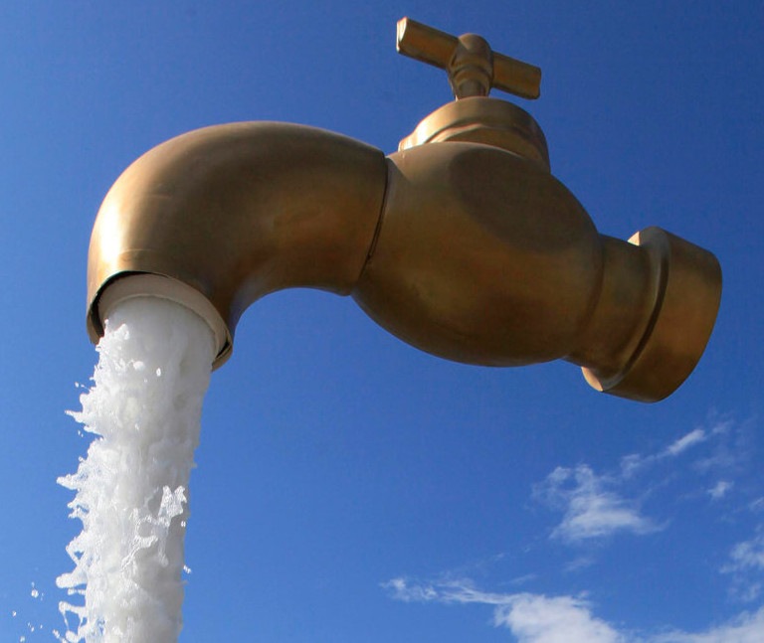
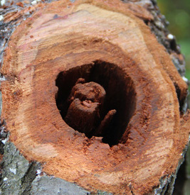
Два подхода к определению авторитетного текста:
Византийский приоритет Приоритет древнейших рукописей

Slide 9
Разночтения особой важности
Окончание Евангелия от Марка (Мк. 16:9-20)
“Перикопа прелюбодейки”
Почему мы рассматриваем именно их?
Эти фрагменты имеют значительный размер
Теологическое значение концовки Мк
Эмоциональное значение истории о прощении грешницы (ПП)

Slide 10
1. Окончание Евангелия от Марка
Отсутствует в Синайском и Ватиканском кодексах!
Краткое окончание:
8. И, выйдя, побежали от гроба; их объял трепет и ужас, и никому ничего не сказали, потому что боялись.
Пространное окончание ( 16 : 9-20 )
9. Воскреснув рано в первый день недели, Иисус явился сперва Марии Магдалине, из которой изгнал семь бесов…
Среднее окончание (It^{k}, K, L, Ψ, 083, 099, 274mg, 579):
Все, что было возвещено, они вкратце пересказали Петру и его спутникам. Потом явился и сам Иисус и послал их проповедывать от востока до запада священную и бессмертную весть о вечном спасении. Аминь.

Slide 11
В пользу длинного окончания:
кодексы A, C, D, W, цитирование у муч. Иустина, мч. Татиана, св. Иринея Лионского (II-IIIв)
Внезапность обрыва повествования в КО (бояху бо ся)
Однако, подлинное окончание могло быть:
    утеряно
    намеренно исключено (возможность использования сектантами)
В пользу краткого окончания:
Синайский и Ватиканский кодексы, цитирование у Евсевия Кесарийского, блж. Иеронима, Виктора Антиохийского
ПО слишком сумбурно и непоследовательно (время Воскресения, явление Марии Магдалине)
Повторяет содержание Мф и Лк

Slide 12
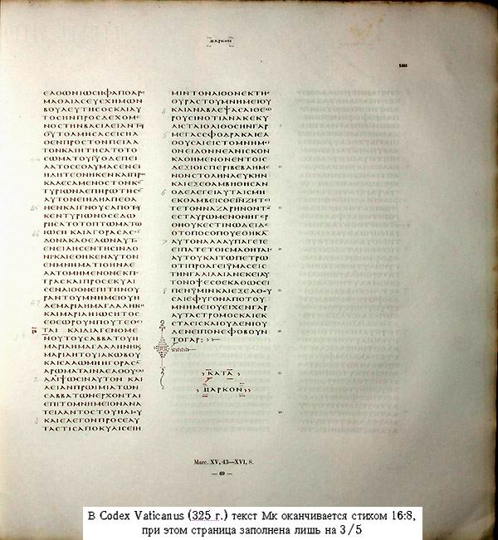

Slide 13
Деконструкция рассказа о Воскресении
Взволнованные женщины видели какого-то юношу в белых одеждах, который сообщил им о востании Иисуса.
Они испугались и никому ничего не сказали. Точка!
Насколько достоверно сообщение о Воскресении?
Евангелие от Марка – древнейшее. Описания явлений Воскресшего в нем нет. Евангелия от Луки и Матфея написаны на основе Марка, позже (возможно, во II в)
Для христиан IV века этой проблемы не существовало (первенство Матфея), они допускали подложность ПО.

Slide 14
`
Возможные стратегии апологета:
Приоритет Матфея, подлинность ПО.
    Однако, большинство исследователей НЗ оспаривают и то, и другое.
Приоритет Марка, подлинность ПО
    Позиция Робинсона: сильное свидетельство в пользу ПО. Лишь Ватиканский и Синайский кодексы – в пользу КО.
Приоритет Марка, ПО – интерполяция I-го в.
    Первенство Марка и КО не означают вымысла у других евангелистов и ап. Павла (1 Кор. 15:3-7)
    Если не придерживаться протестантского Sola Scriptura, проблема не стоит так остро. “Floating tradition”, I AD.

Slide 15
2. Перикопа прелюбодейки (Ин. 7:53–8:11).
Доводы в пользу подлинности ПП:
Имеется в: D, K, L*^{vid}
Упоминание у Папия Иерапольского (Ев. от Евреев)
Дидим Слепец, Сирийские Didascalia Apostolorum
Прямые ссылки: Амвросий, Августин, Иероним
Сходство стиля с остальным Евангелием
Перикопа хорошо сочетается с окружающим материалом
Находится в большинстве рукописей, хотя и не в самых древних
Доводы против подлинности ПП:
Отсутствует в: P^{66,75}, א, A^{vid}, B, C^{vid}, L
Разница между D и K = 400 лет
Чтение меняло местоположение, в разночтения в D.
В Византии чтение неизвестно вплоть до Зигабена.
Ориген и Златоуст не упоминают ПП
Чтение на 50цу в Виз. лекционарии пропускает эту перикопу

Slide 16
Подведение итогов
Значение Предания.
Sola Scriptura? Точная сохранность апостольского текста не является необходимым компонентом нашей веры.
Подозреваемая Эрманом злокозненность ортодоксальных исправлений. Из множества найденных им разночтений большинство не приняты Церковью.
Рецепция. Принятые исправления являлись частью апостольского Предания, поэтому стали органичной частью Писания. Церковь принимала многие изменения, поскольку они полнее раскрывали характер Евангелия (пример с "Род сей не исходит только молитвою [и постом].
Наличие или отсутствие концовки Мк и ПП в древнем апостольском тексте не является богословской проблемы для Православия

Slide 17
Вопросы, поставленные в заглавии лекции.
1. Куда делось окончание Мк?
Вопрос остается без ответа. Вряд ли евангелист сам желал оставить такой “висящий” финал (КО). ПО, вероятнее всего, не написано Марком.
2. ПП – часть раннего христианского Предания. Автором ПП, мог быть кто-то из мужей апостольских, но не Иоанн. Нельзя исключать и апокрифического происхождения текста.
3. Писание как часть Предания. Характер Откровения.
Динамическая (универсальная) концепции текста НЗ:
Византийский текст является богодухновенным как часть Предания, хотя не все примеры рецепции удачны.
Текст критических изданий, воспроизводящий древнейший срез традиции – также часть Предания, хотя не все принятые чтения безупречны.

Slide 18
Литература:
Perspectives on the Ending of Mark, 4 Views, Black, D. A. (ed.), Nashville, Broadman & Holman Publishers, 2008
Maurice A. Robinson, The Case for Byzantine Priority // The New Testament in the Original Greek: Byzantine Textform. Soutborough, Massachusetts, 2005
Daniel B. Wallace, The Majority Text Theory: History, Methods, and Crituque // The Text of the New Testament in Contemporary Research: essays on the status quaestions, Bart D. Ehrman, Michael W. Holmes (ed), Leiden, Boston, 2013.
Иером. Павел (Коротких), "Рукописная традиция и богодухновенность НЗ текста" // ЖМП, март 2020

